Slide 1
Краевое государственное казенное общеобразовательное учреждение, реализующее адаптированные основные общеобразовательные программы «Школа-интернат № 11»
конкурс профессионального мастерства «АБИЛИМПИКС-2020»
КОМПЕТЕНЦИЯ: «Декоративно-художественная отделка поверхности»
п.Ванино
2018г

Slide 2
Участники:
Андриянов Алексей
Аблапов Александр
Кузнецова Анна
Руководитель:
Марина И.В.
Эксперты:
Синица Ж.В.
Куракина Т.Г.
Соломенникова Ф.Я

Slide 3
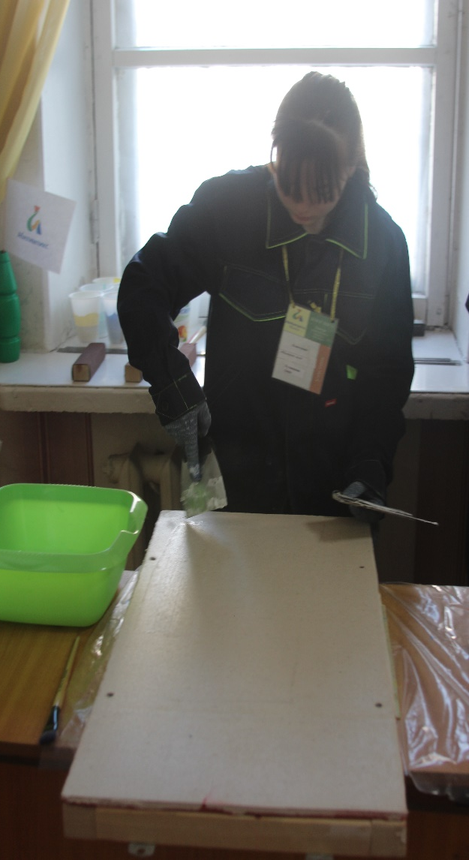
Участники конкурса
за работой

Slide 4
Результат
1 место – Кузнецова Анна
2 место – Андриянов Алексей
3 место – Аблапов Александр

